Slide 1
历史片区保护更新工程
讲解材料初稿 规划展览馆讲解组
封面背景待补充：请练习「插入」→「图片」→「联机图片」检索青砖墙面素材，或使用生成式图片功能补一张。

Slide 2
目录
效果图对照
西段现状
东段现状
南段现状
街区平面图
形状练习
四期流程
亭子模型
西段片区改造范围
分类图标

Slide 3
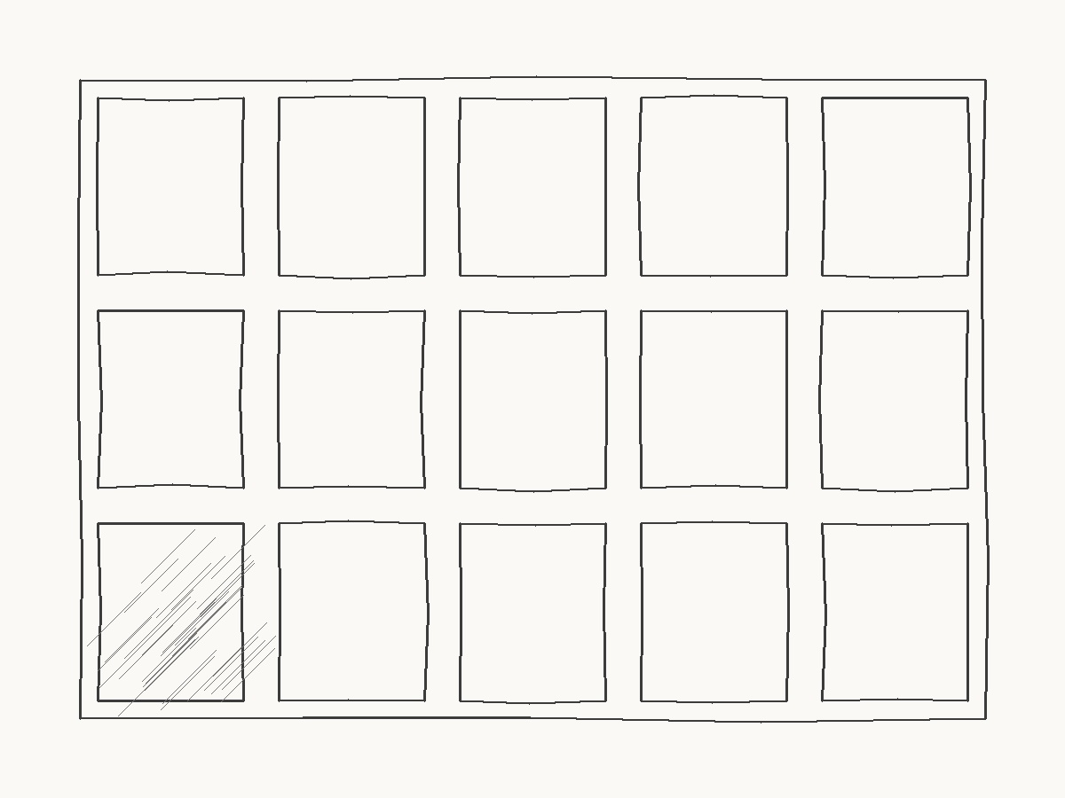
效果图对照
当前为设计院初期手绘草图（4∶3），请练习「更改图片」替换为任意一张16∶9图片，观察拉伸变形后再重新裁剪。

Slide 4
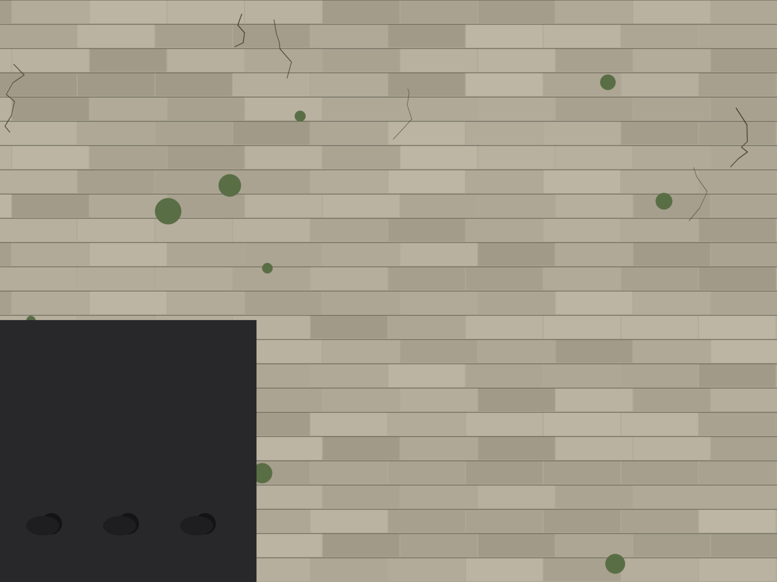
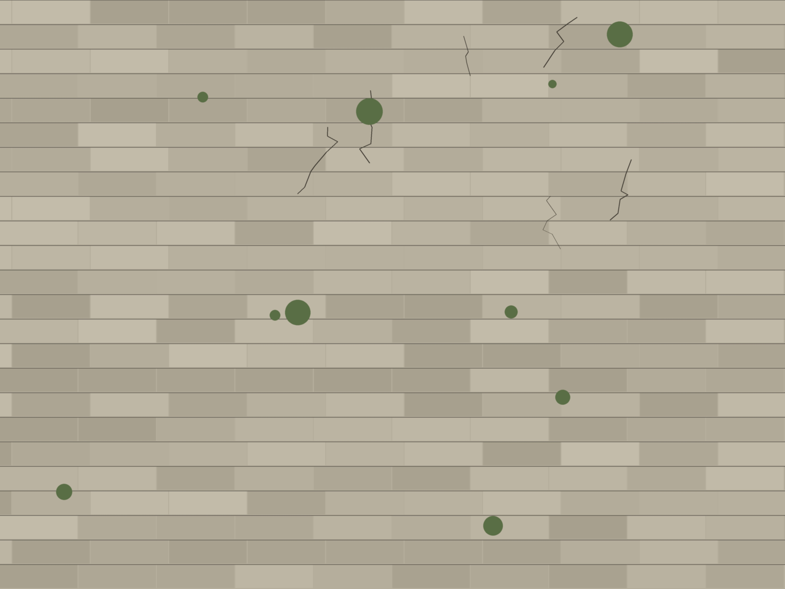
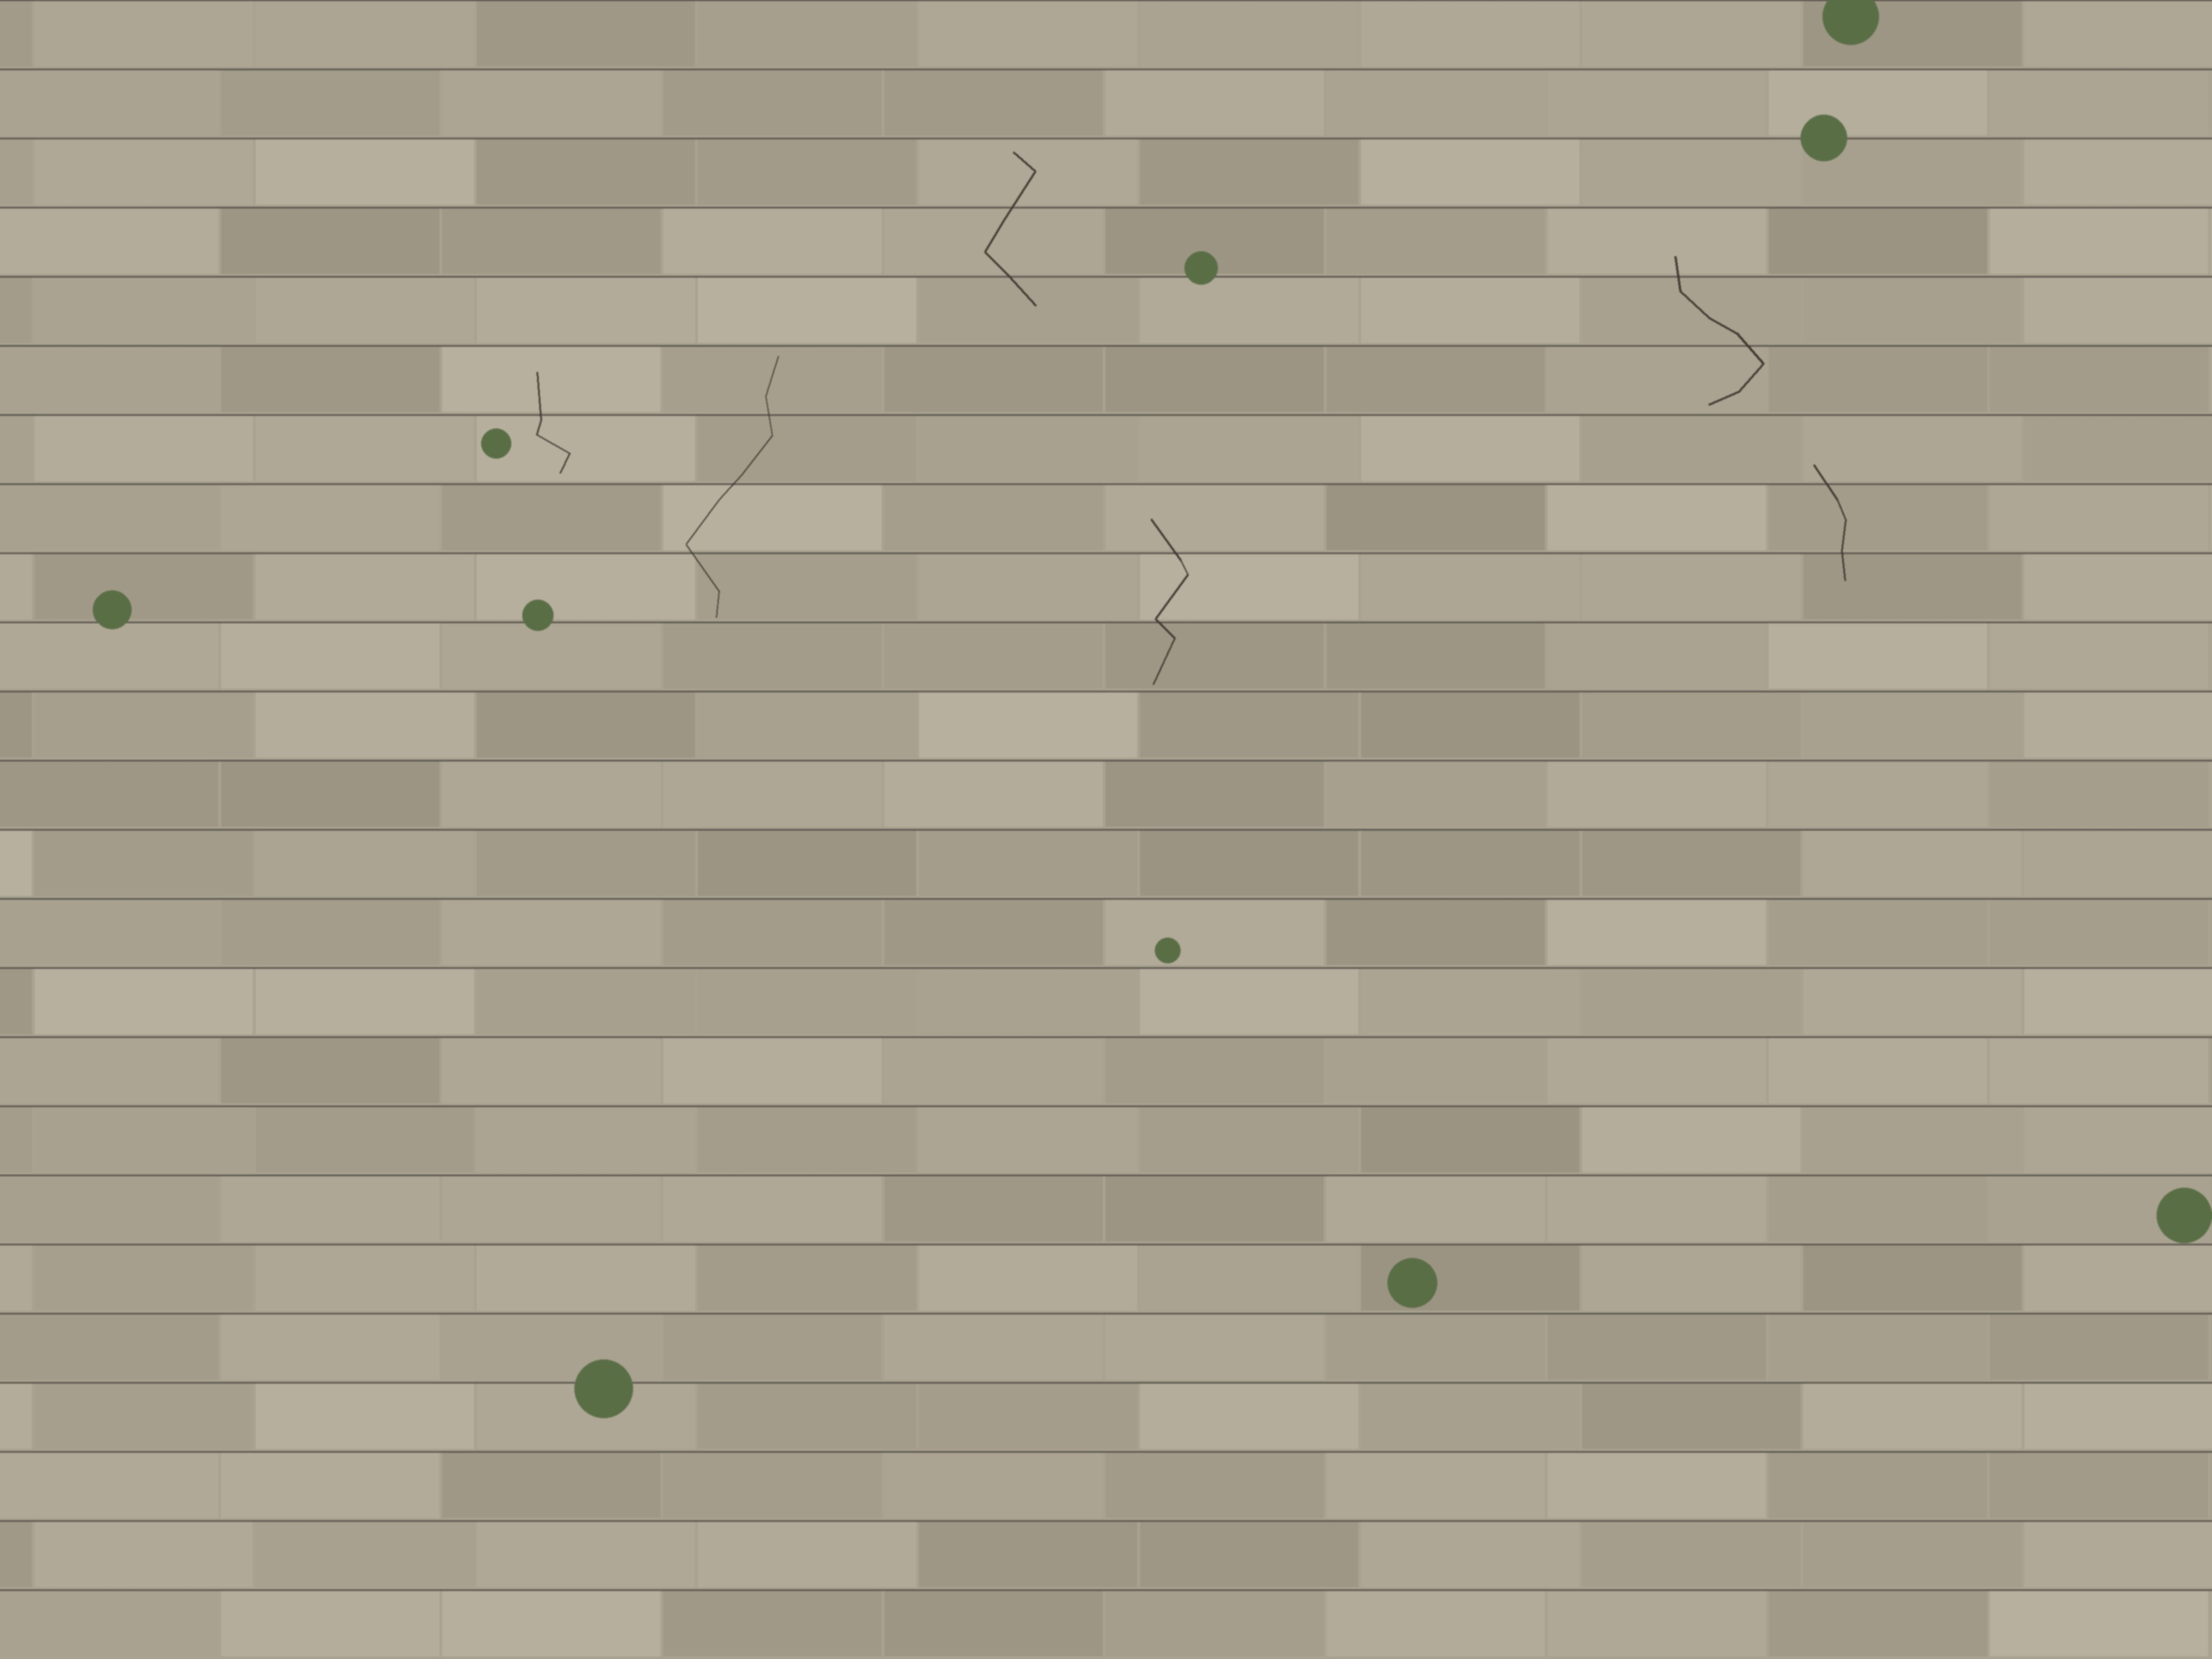
西段现状
左侧堆放杂物遮挡墙面，右侧墙面开裂并有青苔，供裁剪与压缩练习

Slide 5

东段现状
傍晚拍摄 色温偏暖，需与南段照片统一色调

Slide 6

南段现状
正午拍摄 色温偏冷，作为色调统一的参照基准

Slide 7
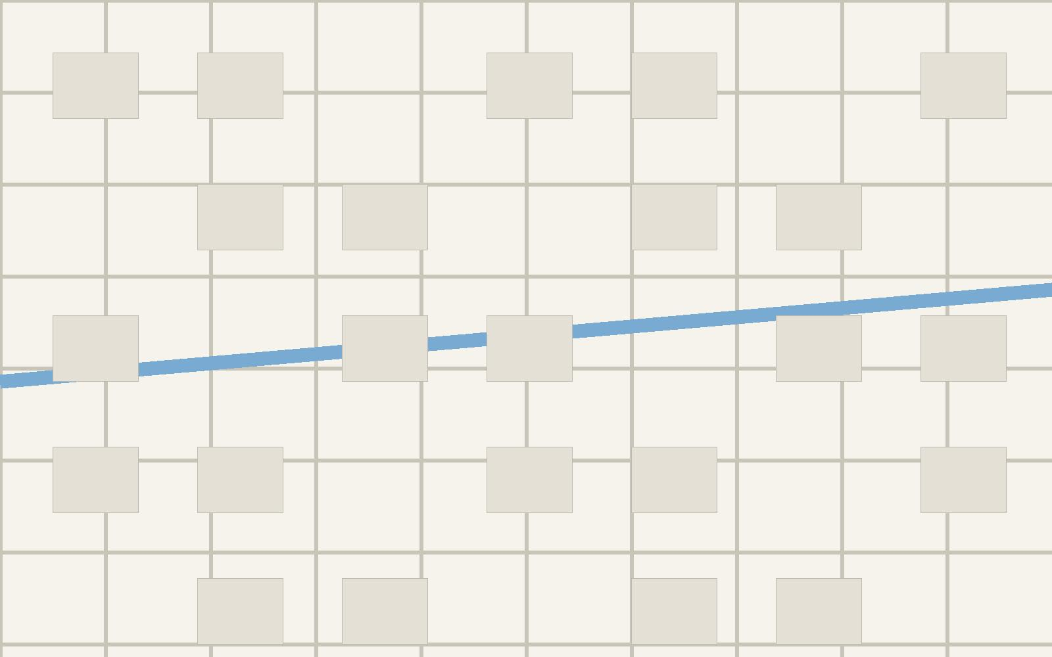
街区平面图
片区范围尚未标注，请绘制四个半透明矩形色块圈出四个片区范围

Slide 8
形状练习
右侧圆环＋楔形三角形，先选圆环再加选三角形，「合并形状」→「剪除」挖出缺口
左侧多边形贴河道一侧的锚点，右键「编辑顶点」→「平滑顶点」

Slide 9
四期流程
一期排水管网改造
二期外墙修缮与立面协调
三期公共空间与照明
四期验收与移交

Slide 10
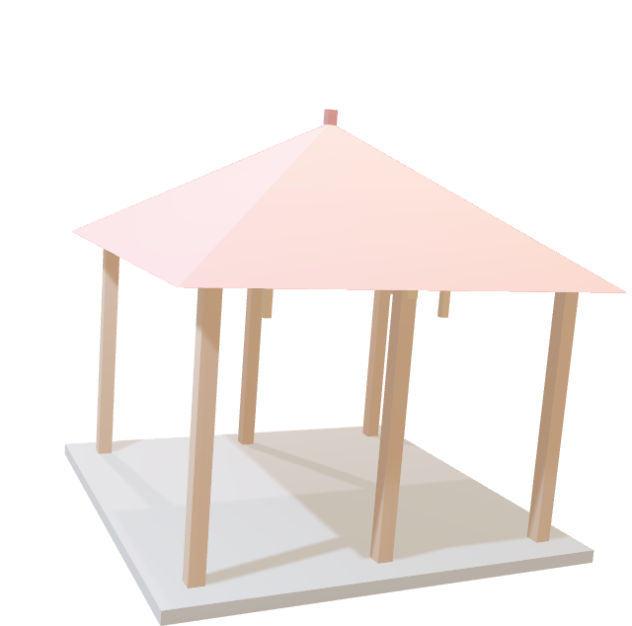
亭子模型
亭子的三维模型已插入本页，请用鼠标拖动模型中心的旋转控件，把视角转到仰视角度观察屋顶内侧的梁架搭接方式

Slide 11
西段片区改造范围
西段片区改造范围
新插入的地图默认压住了下方原有的标注文字，请练习「置于底层」或用「选择窗格」核对堆叠顺序

Slide 12
分类图标
已为排水图标示范一条指向连接线，其余三个图标请自行添加并统一「顶端对齐」＋「横向分布」

